Slide 1
非串行-并行算法（NSPA）

Slide 2
课程内容提纲
算法概述
用DAG表示的NSPA算法
分析NSPA的形式化方法
辨别算法中的环
提取串行及并行算法的性能参数
相关定理

Slide 3
1 算法概述
（IEEE的电子工程名词标准词典）为了描述在有限步骤内解决某一个问题而定义的过程或者规则。任何算法都是由并行和非并行两部分组成的。
一个算法的基本组成部分如下：
不同的子任务
子任务之间的依赖关系
算法的初始输入集
算法的最终输出集

Slide 4
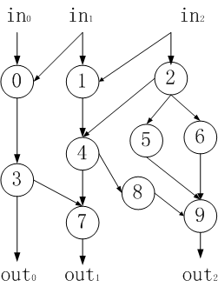
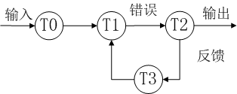
根据子任务的依赖关系可以将算法分为如下几类：
串行算法
并行算法
串行-并行算法（SPA）
非串行-并行算法（NSPA）
正则迭代算法（RIA）
DAG（有向无环图）
DCG（有向有环图）

Slide 5
2. 用DAG表示的NSPA算法
DAG型算法：
图中有两种元素：结点，表示组成算法的所有任务；有向边，表示算法中数据的流向
当Ti的结果作为Tj的输入时，称任务Tj依赖于Ti

Slide 6

例子：斐波那契序列：0,1,1,2,3,5,8,13，……
Nn=Nn-1+Nn-2
N0=0,N1=1
任务间关系： Tn=Tn-1+Tn-2
算法的三个重要属性：
算法所需的任务数W
算法深度D（关键路径长度或者跨度，表示任意一对输入输出结点之间的最长距离）
并行度P，算法等并行执行的程度

Slide 7
3.分析NSPA的形式化方法
假设总共有W个结点，我们用WXW的0-1邻接矩阵A表示DAG。矩阵中的元素a(i,j)=1表示结点i依赖于结点j。源结点是j，目的结点是i。任务不可能依赖于自己，对于所有的0≤i<W, a(i,i)=0
右图的邻接矩阵 A=

Slide 8
邻接矩阵A的性质
输入结点i
输出结点j

Slide 9
邻接矩阵的幂的意义：矩阵的连通性
斐波那契数列第10项DAG的邻接矩阵如下：

Slide 10
A2中a(7,0)为1表示从结点0到结点7有一条长度为2的通路，a(9,2)为2表示从结点2到结点9有两条长度为2的通路。
A2表示2度连通矩阵。An表示n度连通矩阵

Slide 11
A3中a(9,1)为1表示从结点1到结点9有一条长度为3的通路。

Slide 12
A4中所有元素都为0，表示没有长度为4的通路。
通过计算邻接矩阵A的最高次幂非零矩阵来得知算法的深度。

Slide 13
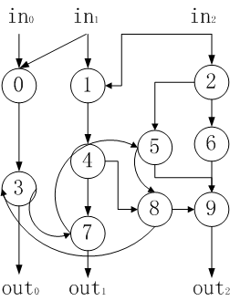
4. 辨别矩阵中的环
通过邻接矩阵判断算法中是否存在环路
3-7-5-8-3

Slide 14
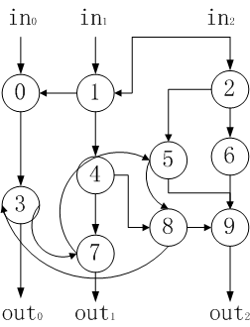
B的4次幂如下：
b(3,3), b(5,5),b(7,7),b(8,8)不为0，说明在结点3,5,7,8之间存在一条长度为4的环路
有环算法的性质，高阶矩阵不会是全0矩阵，而且这些矩阵会随着指数的增高呈现周期性变化。例如：

Slide 15
5.提取串行及并行算法的性能参数
定义：
结点n的父结点：指向结点n的有向边的起始结点
结点序列：能够被处理器同时运行的结点集合
并行集合Ts：在序列s执行的所有操作（结点）的集合。
获取算法性能参数的过程：从结点序列值为0的结点开始。然后，当所有序列值为0的步骤完成后，结点序列为1的值将被处理。以此类推，最终完成所有的操作。

Slide 16
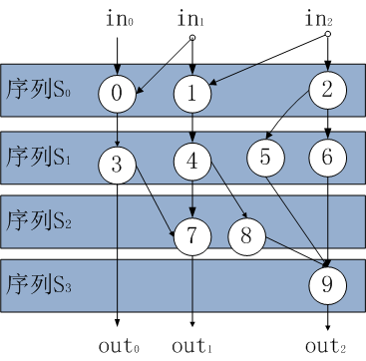
分析：
算法任务数
算法深度
算法并行度
图1：算法的执行序列图

Slide 17
6.相关定理
定理1：一个含有W个结点的算法中不含有环，当且仅当 的对角线上的所有元素都为0，其中
定理2：一个DAG的深度为D。当且仅当满足如下两个条件：
定理3：一个结点被分配了序列k，当且仅当它依赖于一个或多个被分配了(k-1)序列值的结点。

Slide 18
定理4：几个结点拥有相同的序列值，当且仅当他们之间是相互独立的并且可以同步执行。
定理5：1个DAG的深度为D，当且仅当所有拥有序列号SD的结点是输出结点

